Slide 1

AIE26班 9组
结业项目立项

Slide 2
观点型问题阅读理解
AIE26班 第9组
2020年3月19日

Slide 3
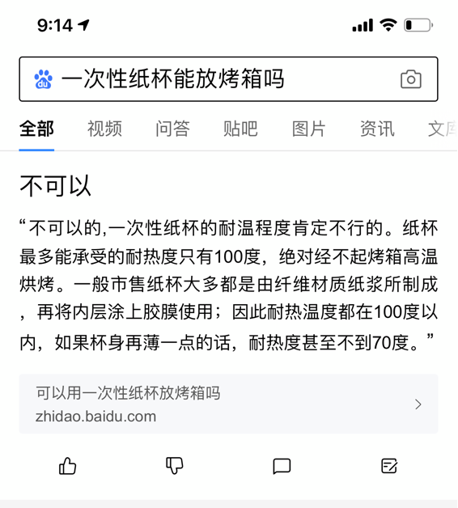
项目总目标
针对用户输入的观点型问题，搜索引擎首先会检索相关候选文档，然后从候选文档中抽取出能够回答用户问题的答案段落摘要，最后给出答案段落摘要所包含的是非观点。本次项目总目标是预测答案段落摘要中所表述的是非观点极性。

Slide 4
项目总体计划
4
3
项目答辩报告撰写与任务协调
2
将数据结果图形化、报表化，提高可视化率
1
考虑机器学习和深度学习两种方式进行模型构建并训练
前期调研及数据预处理（实现数据的读取和输入）

Slide 5
里程碑节点及事件
阶段 | 日期 | 主要工作 | 重要里程碑
前期研究 | 2020.3.15~ 2020.3.19 | 1.熟悉项目内容和所用到的技术 2.下载数据集，实现数据集的读取和输入 3.编写项目计划书 | 1.数据集可读取和输入，并不报错 2.项目计划书的生成
立项开发 | 2020.3.20~ 4.12 | 对输入问题和文档进行文本向量化（Embedding） 对原文中每个词，计算其关于问题的注意力分布，并使用该注意力分布汇总问题表示，将原文该词表示和对应问题表示输入另一个 LSTM编码，得到该词的 query-aware 表示； 基于双向 query-aware 表示使用 Sequence Model 或 Boundary Model预测答案范围 | 1.实现模型的初步构建完成 2.通过不断优化，完成最终模型
项目集成 | 2020.4.13~4.26 | 1.将预测结果可视化显示 2. 项目答辩ppt完成 | 项目ppt完成

Slide 6
项目组织结构图
项目管理（肖体华）
项目开发
项目开发
项目开发

Slide 7
项目答辩

